Slide 1
Теорія і практика формування навичок практичного психолога
РОБОТА ШКІЛЬНОГО ПСИХОЛОГА В ІНКЛЮЗИВНОМУ СЕРЕДОВИЩІ
Кафедра психології
Вінницького інституту Університету “Україна”
2019

Slide 2
Завдання шкільного психолога ґрунтуються на основі посадових обов’язків
Сприяння всебічному розвитку особистості школярів молодшого, середнього та старшого шкільного віку
Визначення рівня розвитку пізнавальних процесів пам’яті, уваги, уяви, мислення, сприйняття
Активізація прояву пізнавальної сфери учнів
Діагностика та корекція проблем у поведінці окремих учнів
Психологічний супровід учнів 1–5-х класів у процесі їх адаптації до навчання
Психологічна допомога учням в їх професійному самовизначенні

Slide 3
Завдання шкільного психолога ґрунтуються на основі посадових обов’язків
Виявлення учнів із затримкою психічного розвитку та психологічна допомога цим учням
Формування взаємної емпатії, поваги з метою згуртованості класного та педагогічного колективів
Аналіз сімейного виховання учнів і його впливу на поведінку та навчальну мотивацію
Формування взаємної стратегії поведінки між батьками та школою під час навчання й виховання учнів
Психологічний супровід учнів 11-х класів у підготовці до зовнішнього незалежного оцінювання (ЗНО)

Slide 4
завдання реалізуються через такі напрями роботи, як:
• діагностична робота;
• корекційно-розвивальні заняття;
• психологічні тренінги;
• психологічні консультації;
• просвітницька діяльність;
• участь у роботі батьківських зборів;
• відвідування та аналіз уроків

Slide 5
Здоров'я, за визначенням ВООЗ (Всесвітньої організації охорони здоров'я),- це стан повного фізичного, душевного і соціального благополуччя, а не тільки відсутність хвороб і фізичних дефектів

Slide 6
Інтеграція vs. інклюзія
Інтеграція - зусилля, спрямовані на введення дітей з особливими освітніми потребами у регулярний освітній простір. Ми пристосовуємо учня до вимог школи.
Інклюзія передбачає пристосування шкіл та їх загальної освітньої філософії та політики до потреб усіх учнів – як обдарованих дітей, так і тих, котрі мають особливі потреби. Інклюзія потребує змін на всіх рівнях освіти, оскільки це – особлива система навчання, яка охоплює весь різноманітний контингент учнів та диференціює освітній процес, відповідаючи на потреби учнів усіх груп та категорій.
Інклюзію в освіті можна розглядати як один із багатьох аспектів інклюзії в суспільстві в цілому

Slide 7
Розрізняють вужче й ширше розуміння інклюзивної освіти
Вужче розуміння інклюзії – це «включення» дітей з особливими освітніми потребами та дітей з інвалідністю в загальноосвітні навчальні заклади
Ширше розуміння інклюзивної освіти полягає в позитивному ставленні до багатоманітності учнів, цінуванні та врахуванні відмінностей кожного учня http://www.ussf.kiev.ua/ieeditions/264/

Slide 8
практичний психолог, як і будь-який інший педагогічний працівник, не має права звернутись безпосередньо в ПМПК із заявою про здійснення психолого-педагогічного вивчення дитини, яка відвідує навчальний заклад. Таке право надане лише батькам або особам, які їх замінюють

Slide 9
Хто такі діти з особливими освітніми потребами?
Відповідно до ширшого розуміння інклюзивної освіти та міжнародних документів, діти з особливими потребами – це особи до 18-ти років, які потребують додаткової підтримки в освітньому процесі (діти з порушеннями психофізичного розвитку, діти з інвалідністю, діти-біженці, працюючі діти, діти-мігранти, діти – представники національних меншин, діти – представники релігійних меншин, діти із сімей з низьким прожитковим мінімумом, безпритульні діти, діти-сироти, діти із захворюваннями СНІД/ВІЛ та інші)

Slide 10
В українському законодавстві термін «діти з особливими освітніми потребами» використовується у вужчому розумінні інклюзивної освіти й охоплює дітей з порушеннями психофізичного розвитку та дітей з інвалідністю

Slide 11
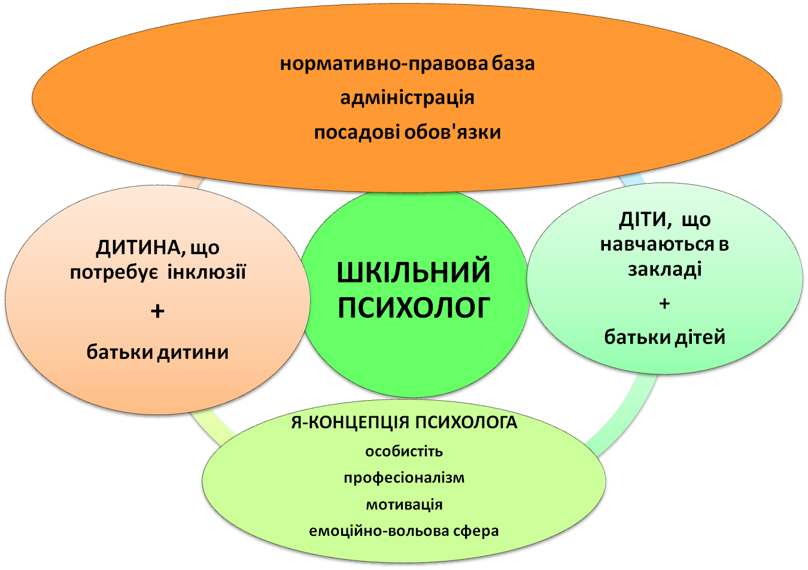
Коло ваємодії шкільного психолога

Slide 12
СТРЕС – ЦЕ:
Лікарі мають на увазі фізіологічні механізми навантажень
фахівці менеджменту - вплив соціальних чинників
пересічні громадяни - все, що заважає їм жити
В психології найчастіше під стресом (від англ. Stress - тиск, напруження) розуміють емоційний стан, що виникає у відповідь на екстремальний вплив. Англійське слово «stress» походить від латинського «stringere» - затягувати

Slide 13
СТРЕСОСТІЙКІСТЬ
Стресостійкість - це
термін в психології, який трактується як поєднання особистісних якостей, які дозволяють людині протистояти психологічним перевантаженям без негативних наслідків для своєї психіки і оточуючих

Slide 14
Бути стійким до стресу - це мати адекватну реакцію на події, а в разі необхідності мобілізувати свою психіку і діяти розсудливо.
стрес вивчається з позицій фізіологічного, психологічного, і поведінкового рівнів

Slide 15
Фізіологічний стрес пов'язаний з реальним подразником Психологічний стресс характерний тим, що під час нього людина оцінює майбутню ситуацію на основі індивідуальних знань і досвіду, як загрозливу, важку
психологічний стрес ділиться на інформаційний та емоційний

Slide 16
Професійне вигорання
Професійне вигорання – це синдром, який розвивається на тлі хронічного стресу та призводить до виснаження емоційно-енергетичних і особистих ресурсів працівника.
Професійне вигорання – сукупність негативних переживань, пов’язаних з роботою, колективом та всією організацією в цілому

Slide 17
Професійне вигорання
Ознаки професійного вигорання:
почуття байдужості, емоційного виснаження, знесилення (людина не може віддаватися роботі так, як це було раніше)
розвиток негативного ставлення до своїх колег і клієнтів
професійне самознецінення - відчуття власної некомпетентності, нестачі професійної майстерності

Slide 18
Психофізичні симптоми вигорання
відчуття постійної, хронічної втоми не лише вечорами, але і одразу після сну
відчуття емоційного і фізичного виснаження
зниження сприйняття і реакцій на зміни зовнішнього середовища
загальна астенія
часті безпричинні головні болі
різка втрата або різке збільшення ваги
повне або часткове безсоння
постійна загальмованість, сонливість
задишка або порушення дихання під час фізичного або емоційного навантаження

Slide 19
Соціально-психологічні симптоми вигорання
байдужість, нудьга, пасивність і депресія
підвищена дратівливість на незначні, дрібні події
часті нервові «зриви»
постійне переживання негативних емоцій, які не пов'язані з наявними зовнішніми причинами
почуття неусвідомленої підвищеної тривожності
почуття надмірної відповідальності і постійне почуття страху, що щось «не вийде»
загальна негативна установка на життєві і професійні перспективи

Slide 20
Поведінкові симптоми вигорання
відчуття, що робота стає все складнішою, а виконувати її - все важче
співробітник істотно змінює свій робочий режим дня
незалежно від об'єктивної необхідності працівник постійно бере роботу додому, але вдома її не робить
почуття непотрібності, невіра в поліпшення, зниження ентузіазму у ставленні до роботи, байдужість до результатів
саботаж важливих завдань і «застрягання» на дрібних деталях, велика трата часу на виконання простих дій
дистанційованість від співробітників і клієнтів, підвищення неадекватної критичності; зловживання алкоголем, палінням, вживання ПАР

Slide 21
Фактори, які провокують професійне вигорання
особливості професійної діяльності
індивідуально-психологічні характеристики самих професіоналів

Slide 22
Причини стресів
Виділяють три стадії розвитку стресу:
Тривога
Адаптація
Виснаження

Slide 23
Профілактика вигорання
Діагностика синдрому професійного вигорання
Управління стресом
Управління конфліктами
Управління часом та власним життям
Впевнена поведінка

